Slide 1
Chapitre 1 : Les nombres relatifs
4ème
Mme FELT

Slide 2
I – Produit de nombres relatifs
1. Déterminer le signe du produit de deux nombres relatifs
Le produit de deux nombres relatifs est :
positif si les deux nombres ont le même signe.
négatif si les deux nombres sont de signes contraires.

Slide 3
Exemples :
$$(+4)×(+2)=4×2=$$
$$\left(+4\right)×\left(−2\right)=4×(−2)=$$
$$\left(−4\right)×\left(+2\right)=(−4)×2=$$
$$\left(−4\right)×\left(−2\right)=(−4)×(−2)=$$
$$3×5=$$
$$8×(−3)=$$
$$(−5)×(−2)=$$
$$(−4)×10=$$
$$(−4)×(−3)=$$
$$(−9)×7=$$

Slide 4
2. Déterminer le signe du produit de plusieurs nombres relatifs
Le produit de plusieurs nombres relatifs est :
positif lorsque le nombre de facteurs négatifs est pair.
négatif lorsque le nombre de facteurs négatifs est impair.

Slide 5
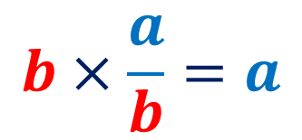
II – Quotient de nombres relatifs
1. Connaître la notion de quotient
Le quotient d’un nombre relatif $a$ par un nombre relatif $b$ différent de 0, est le nombre par lequel il faut multiplier $b$ pour obtenir $a$.
On le note $\frac{a}{b}$
Ainsi, $a$ et $b$ étant deux nombres relatifs, avec $b≠0$,
$$b×\frac{a}{b}=a$$

Slide 6
Exemples :
$\frac{28}{5}$ est le quotient de 28 par 5.
C’est le nombre qui, multiplié par 5 donne 28.
$\frac{7}{2}$ est le quotient de 7 par 2.
C’est le nombre qui, multiplié par 2 donne 7.

Slide 7
2. Déterminer le signe du quotient de deux nombres relatifs
Le quotient de deux nombres relatifs est :
positif si les deux nombres ont le même signe.
négatif si les deux nombres sont de signes contraires.

Slide 8
Exemples :
$$\frac{−27}{−15}=$$
$$\frac{27}{15}=$$
$$\frac{−27}{15}=$$
$$\frac{27}{−15}=$$

Slide 9
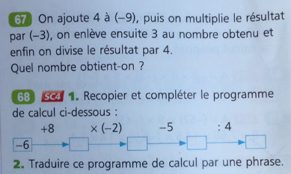
Exercices

